Slide 1
CabotageLens
Trabalho Final — comparação porta a porta de custo modelado e emissões TTW
Estudo de caso: São Paulo, SP → Rio Branco, AC | Carga de 14 t

Slide 2
−25,24% CO₂e
TTW: 3.041,62 kg no multimodal versus 4.068,28 kg no rodoviário direto
−43,84% no custo
R$ 6.918,66 versus R$ 12.318,68 — custo modelado de combustíveis

Slide 3
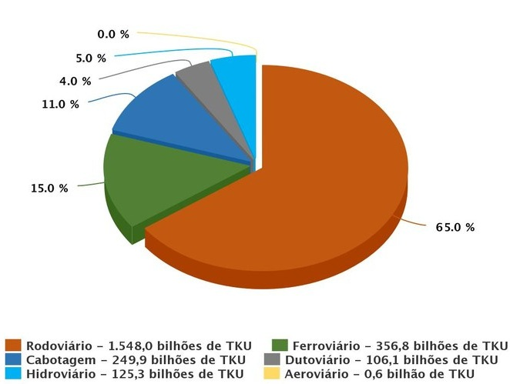
O contexto modal brasileiro
Atividade de transporte em TKU no Brasil, 2015 — figura citada no artigo.
A rodovia responde por 65% da atividade de transporte de cargas apresentada no artigo.
A cabotagem aparece com 11%: relevante, mas ainda distante do modal dominante.
Essa participação não prova vantagem em uma rota específica; ela apenas justifica investigar alternativas porta a porta.

Slide 4
A pergunta de pesquisa é porta a porta
Como comparar o transporte rodoviário direto e uma alternativa com cabotagem para a mesma remessa?
A comparação precisa manter: origem e destino finais; massa transportada; acessos terrestres; navegação; operações portuárias; e o mesmo limite de emissões.
Os critérios são distância total, custo modelado de combustível e emissões operacionais TTW.

Slide 5
Objetivo e contribuição do trabalho
Transformar a escolha entre modais em uma comparação reproduzível.
Objetivo
Contribuição
Comparar a mesma remessa, origem e destino por duas alternativas: rodoviária direta e cadeia multimodal com cabotagem.
Entregar distância, consumo, custo de energia e emissões TTW por perna e no total.
Reconstruir a perna marítima com viagens observadas da ANTAQ e desempenho do EU MRV.
Preservar fontes, hipóteses, filtros, fallbacks e resultados intermediários.

Slide 6
Comparação de cadeia completa
Um modal não é comparável quando apenas sua perna principal é contabilizada.
Porta a porta
Implicação metodológica
A alternativa rodoviária vai diretamente da origem ao destino.
A alternativa multimodal inclui first mile, terminais, navegação e last mile.
Todas as parcelas pertencem à mesma unidade funcional.
A maior eficiência do navio por trabalho de transporte não elimina acessos longos, transbordos ou operações portuárias.
A vantagem precisa surgir do balanço completo do corredor.

Slide 7
Fronteiras de emissões
O TF adota emissões operacionais TTW e identifica quando uma referência usa outro escopo.
TTW
WTW
Queima do combustível durante a operação do veículo ou navio.
Inclui produção, processamento e distribuição do combustível antes da queima.
ACV / LCA
Regra do trabalho
Pode incluir infraestrutura, fabricação, manutenção e outras etapas do ciclo de vida.
Comparar TTW com TTW; diferenças de fronteira são declaradas, não ocultadas.

Slide 8
O que entra e o que fica fora
O resultado é técnico e operacional; não é uma cotação comercial.
Incluído
Custo incluído
Distâncias, consumo de diesel e VLSFO, operações portuárias e emissões TTW.
Somente combustível e energia associados às pernas calculadas.
Não incluído
Interpretação
Pedágio, motorista, depreciação, tributos, margem, tarifa e contrato de frete.
O estudo compara cenários modelados; não demonstra viabilidade comercial universal.

Slide 9

Metodologia em seis blocos
01
04
02
05
03
06
A ordem do cálculo preserva a rastreabilidade do dado bruto ao resultado.
Definir caso
origem, destino, massa
Reconstruir
viagens ANTAQ
Calcular rota
rodoviária direta
Aplicar preços,
fatores e EU MRV
Selecionar portos
e acessos
Comparar, auditar
e persistir

Slide 10
Unidade funcional e caso estudado
Campo | Valor do exemplo
Origem | São Paulo, SP
Destino | Rio Branco, AC
Carga | 14 toneladas
Uma remessa carregada deve sair da mesma origem e chegar ao mesmo destino em ambas as alternativas. A massa de 14 t corresponde a 1 TEU no modelo portuário.

Slide 11
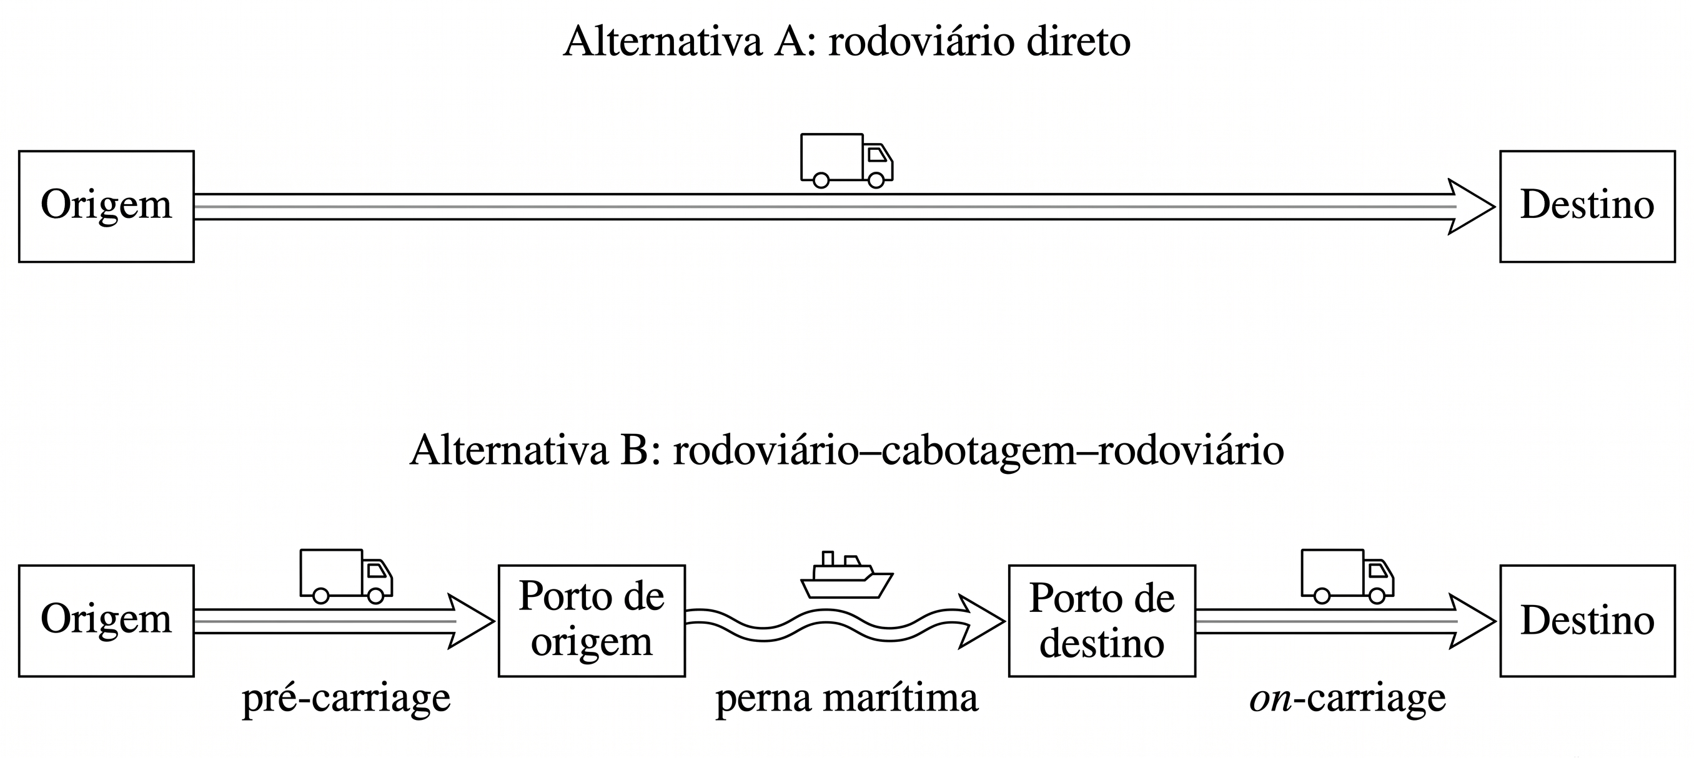
Duas alternativas para a mesma remessa

Slide 12
Símbolos e unidades
Cada equação mantém consistência dimensional e um significado físico explícito.
Distância
Trabalho de transporte
D em km nas pernas terrestres; milhas náuticas na agregação marítima.
W = massa × distância, em t·nm; peso da intensidade marítima.
Consumo
Resultados
Diesel em litros; VLSFO em quilogramas para a remessa simulada.
Custo em R$ e emissões operacionais em kg CO₂e TTW.

Slide 13
Seleção do veículo rodoviário
A regra é de modelagem de consumo; não substitui verificação legal de peso ou planejamento de frota.
Regra automática
Aplicação ao caso
Até 18 t: carreta, 5 eixos, 2,3 km/L.
18–30 t: carreta, 6 eixos, 2,0 km/L.
30–40 t: bitrem, 7 eixos, 2,0 km/L.
Carga: 14 t.
Veículo: carreta de cinco eixos.
Número de viagens: 1.
Rendimento adotado: 2,30 km/L.

Slide 14
Consumo rodoviário
A distância vem do roteamento; o consumo resulta da eficiência adotada.
Equação
Entradas
V = N × D ÷ η
N = 1 viagem
D = 3.491,431 km
η = 2,30 km/L
Resultado
Leitura
V = 1.518,014 L de diesel
O volume é calculado para uma viagem carregada de 14 t.

Slide 15
Preço do diesel e custo modelado
O preço médio representa as duas extremidades do corredor.
São Paulo
Acre
R$ 6,960/L
R$ 9,270/L
Preço aplicado
Custo
(6,960 + 9,270) ÷ 2 = R$ 8,115/L
1.518,014 × 8,115 = R$ 12.318,68

Slide 16
Emissões TTW do rodoviário direto
O fator é aplicado ao diesel efetivamente estimado para o caso.
Fator
Consumo
2,68 kg CO₂e por litro de diesel
1.518,014 L
Equação
Resultado
E = V × 2,68
4.068,28 kg CO₂e TTW

Slide 17
Resultado consolidado — rodoviário direto
Indicador | Resultado
Distância | 3.491,431 km
Diesel | 1.518,014 L
Custo e TTW | R$ 12.318,68 | 4.068,28 kg
A alternativa de referência é uma única viagem rodoviária de São Paulo a Rio Branco. O custo apresentado continua restrito ao diesel.

Slide 18
Quatro componentes multimodais
Nenhuma etapa é omitida para favorecer a cabotagem.
First mile
Navegação
São Paulo → Santos
86,170 km
Santos → Manaus
6.094,975 km
Portos
Last mile
Movimentação em Santos e Manaus
4,820 L diesel
Manaus → Rio Branco
1.403,691 km

Slide 19
Seleção dos portos
Haversine apoia a escolha; rotas e corredores observados sustentam o resultado final.
Escolha preliminar
Caso selecionado
Portos candidatos são ordenados por proximidade geodésica à origem e ao destino.
A busca evita consumir chamadas de roteamento antes de identificar alternativas plausíveis.
Embarque: Porto de Santos.
Desembarque: Porto de Manaus.
Os acessos usam rota rodoviária; a perna marítima usa corredores observados.

Slide 20
First mile e last mile
Os acessos terrestres são calculados com a mesma lógica do rodoviário direto.
São Paulo → Santos
Manaus → Rio Branco
86,170 km
37,465 L de diesel
R$ 260,76
100,41 kg CO₂e TTW
Haversine de seleção: 59,601 km.
1.403,691 km
610,300 L de diesel
R$ 5.041,08
1.635,60 kg CO₂e TTW
Haversine de seleção: 1.149,569 km.

Slide 21
Operações portuárias por atividade
Uma remessa de 14 t equivale a 1 TEU e passa por dois terminais.
Conversão
RTG
14 t → 1 TEU
4 movimentos × 0,355148 L por movimento
Caminhão interno
Dois terminais
2 movimentos × 0,494671 L por movimento
2 × [(4 × 0,355148) + (2 × 0,494671)] = 4,820 L

Slide 22
Portos sem dupla contagem
A fronteira separa atividade de terminal e operação do navio atracado.
Operações no terminal
Hoteling
Movimentação por RTGs e caminhões internos.
Total: 4,820 L de diesel; R$ 34,25; 12,92 kg CO₂e TTW.
Os proxies permanecem explícitos.
O consumo do navio atracado já integra a intensidade operacional do EU MRV.
Por isso, não é acrescentado novamente como parcela separada.

Slide 23
Metodologia da perna marítima
01
04
02
05
03
06
ANTAQ descreve a atividade; EU MRV fornece o desempenho operacional.
Unir Carga e
Atracação
Calcular carga a
bordo e t·nm
Ordenar escalas
e formar viagens
Aplicar intensidade
IMO/classe/tipo
Reconstruir
subtrechos
Agregar distância
e intensidade

Slide 24
ANTAQ: tabelas complementares
O identificador de atracação conecta carga, porto, data e navio.
Tabela Carga
Tabela Atracação
Informa embarques e desembarques por atracação.
Permite atualizar a massa a bordo a cada escala e calcular o trabalho de transporte de cada subtrecho.
Informa porto, data, embarcação e número IMO.
A ordem temporal das atracações reconstrói a sequência observada da viagem.

Slide 25
Campos da tabela Carga
Os campos selecionados respondem à pergunta: quanto entrou ou saiu em cada escala?
Ligação
Sentido
IDAtracacao conecta a movimentação à escala correspondente.
Identifica embarque ou desembarque da carga.
Massa
Uso
VLPesoCargaBruta informa a massa movimentada, em toneladas.
A carga a bordo é atualizada antes de calcular cada t·nm.

Slide 26
Campos da tabela Atracação
Os registros ordenam o percurso e ligam a viagem à intensidade do navio.
Porto
Tempo
Local da escala e papel no corredor observado.
Datas de chegada/saída ordenam as atracações da viagem.
Navio
Uso
Nome, tipo e número IMO identificam a embarcação.
A sequência forma os subtrechos Santos–Suape–Pecém–Manaus.

Slide 27
Viagem observada reconstruída
01
04
02
05
03
06
voyage_9612791_00011 — a carga muda em cada escala.
Santos → Suape
1.259,179 nm
Carga a bordo
12.859 → 16.718 → 12.326 t
Suape → Pecém
507,806 nm
Trabalho total
39,295 milhões t·nm
Pecém → Manaus
1.185,594 nm
IMO 9612791
7,43 g/(t·nm)

Slide 28
EU MRV: intensidade por IMO
A primeira escolha é sempre o desempenho positivo mais recente do navio observado.
Identificação direta
Aplicação
O número IMO da atracação brasileira procura o mesmo navio na base europeia.
O indicador anual relaciona consumo operacional e trabalho de transporte.
Para o IMO 9612791, o valor utilizado é 7,43 g/(t·nm).
A origem do valor e o ano permanecem registrados para auditoria.

Slide 29
Anomalias e estatística robusta
O objetivo é sinalizar valores extremos sem apagar a viagem observada.
Grupo comparável
Limiar
Navios da mesma classe ou do mesmo tipo, conforme a disponibilidade.
P95 do grupo sinaliza intensidade direta anômala.
Estimativa robusta
Rastreabilidade
Média após aparar P1–P99 reduz influência de extremos.
O resultado registra fonte, nível de fallback e tamanho da amostra.

Slide 30
Hierarquia do fallback marítimo
01
04
02
05
03
06
A hierarquia preserva o corredor observado e torna a substituição explícita.
Mesmo IMO
valor recente positivo
P95 do grupo
sinaliza anomalia
Classe do navio
quando disponível
Média P1–P99
reduz extremos
Tipo do navio
fallback mais amplo
Proveniência
e amostra registradas

Slide 31
Exemplo: grupo container ship
A estatística do grupo sustenta os fallbacks usados quando o IMO direto é ausente ou anômalo.
Amostra inicial
P95
243 registros do tipo container ship
24,073 g/(t·nm)
Amostra robusta
Média robusta
239 registros após o corte P1–P99
9,322050 g/(t·nm)

Slide 32
Trabalho por subtrecho
01
04
02
05
03
06
A intensidade marítima é ponderada pelo que cada viagem efetivamente transportou.
Ordenar portos
da viagem
Calcular Wᵢ
= cargaᵢ × distânciaᵢ
Atualizar massa
a bordo
Somar trabalho
da viagem
Medir distância
do subtrecho
Ponderar intensidade
pelos t·nm

Slide 33
Intensidade Santos–Manaus
Todos os corredores observados entre origem e destino contribuem para a intensidade.
Evidência
Agregação
89 recortes de viagem em 22 corredores.
19 com valor por IMO; 49 com fallback de tipo sem IMO utilizável; 21 com fallback após tratamento de anomalia.
Trabalho total: 3.153.328.821,755 t·nm.
Cada intensidade é ponderada pelo trabalho de transporte.
Resultado: 9,009824 g/(t·nm).

Slide 34
Distância marítima representativa
O filtro de distância não altera a amostra usada na intensidade.
Tratamento da distância
Resultado
P95 = 6.975,000 km.
Dois recortes acima do limiar saem apenas da distância representativa.
Restam 87 recortes e 20 corredores.
Distância ponderada pela carga média a bordo: 6.094,975 km.
Equivalente a 3.291,023 milhas náuticas.
Em 391 subtrechos, houve 1 fallback Haversine.

Slide 35
Indicador marítimo para 14 t
O consumo histórico não é somado; a intensidade representativa é aplicada ao novo cenário.
Distância
Trabalho simulado
3.291,023 nm
14 × 3.291,023 = 46.074,322 t·nm
VLSFO
Resultado
9,009824 × 46.074,322 ÷ 1.000 = 415,122 kg
R$ 1.582,57 | 1.292,69 kg CO₂e TTW

Slide 36
Fatores e preços multimodais
Os fatores de emissão permanecem separados dos preços de combustível.
Diesel
VLSFO
2,68 kg CO₂e/L
3,114 kg CO₂e/kg
Preço VLSFO
Preço diesel
US$ 741,50/t × R$ 5,141345/US$ = R$ 3,812/kg
Aplicado conforme os estados das pernas terrestres.

Slide 37
Resultado consolidado — alternativa multimodal
Etapa | Resultado
Acessos | 1.489,861 km | 647,765 L
Marítimo | 6.094,975 km | 415,122 kg
Total | R$ 6.918,66 | 3.041,62 kg
O total reúne acessos terrestres, navegação e operações portuárias. A distância dos terminais não é acrescentada como percurso separado.

Slide 38
Comparação final do caso
Alternativa multimodal em relação ao rodoviário direto.
Distância total
Custo modelado
7.584,836 km
+4.093,405 km | +117,24%
R$ 6.918,66
−R$ 5.400,02 | −43,84%
Emissões TTW
Leitura
3.041,62 kg CO₂e
−1.026,66 kg | −25,24%
A rota é mais longa, mas reduz energia e TTW sob as hipóteses deste caso.

Slide 39
Arquitetura computacional
01
04
02
05
03
06
A aplicação separa interface, domínio, dados e persistência para manter o cálculo auditável.
Streamlit
interface e estado
ANTAQ + EU MRV
pré-processamento
Geocodificação
e roteamento
Supabase
cache e resultados
Módulos de custo
e emissões
Logs, avisos
e proveniência

Slide 40
Entradas, geocodificação e validação
A aplicação transforma textos de localização em coordenadas antes de qualquer rota.
Entradas
Validação
Origem, destino e massa são informados pelo usuário.
A geocodificação retorna latitude, longitude, provedor e contexto do local.
Resultados válidos podem ser reutilizados pelo cache.
O ponto é verificado contra referência externa e coerência geográfica.
A distância entre coordenadas é calculada e documentada; divergências materiais são sinalizadas.

Slide 41
Validação das coordenadas
As coordenadas são apresentadas no contexto da geocodificação e da referência externa.
Referência externa
Motor e diferença
Google Maps: latitude −23,560017; longitude −46,727769.
O ponto corresponde à Avenida Professor Luciano Gualberto, em São Paulo.
Motor: latitude −23,558808; longitude −46,730357.
Separação aproximada: 296 m.
A diferença é compatível com variações de posicionamento de endereço.

Slide 42
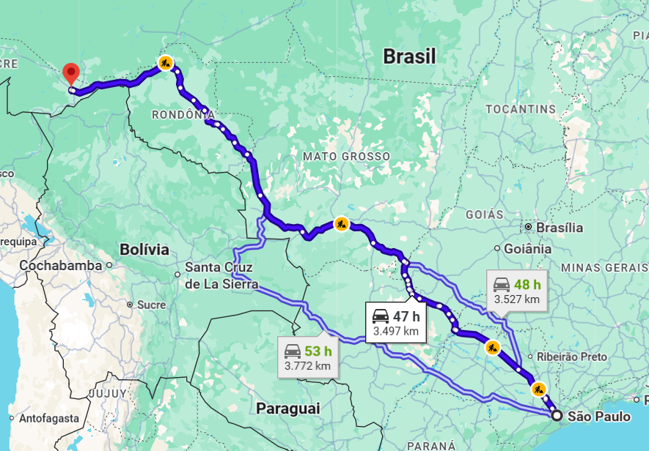
Rota rodoviária e validação externa
Validação externa: Google Maps, 3.497 km
OpenRouteService: 3.491,431 km.
Google Maps: 3.497 km.
Diferença: 5,569 km, ou 0,16%.
A comparação verifica a ordem de grandeza da rota terrestre; não calibra automaticamente o provedor.
Origem | São Paulo, SP
Destino | Rio Branco, AC
Distância
3.491,431 km
OpenRouteService

Slide 43
Atualização do preço do diesel
O cálculo registra valor, unidade, local, período e origem da informação.
Fluxo de atualização
Comportamento seguro
A aplicação tenta atualizar os preços vigentes a partir da fonte configurada.
Os valores de São Paulo e Acre alimentam as pernas correspondentes e a média do rodoviário direto.
Falha da fonte não transforma ausência em zero.
O último preço válido é preservado e a proveniência informa se o valor é atualizado, armazenado ou fallback documentado.

Slide 44
Pipeline rodoviário em execução
01
04
02
05
03
06
O mesmo caminho computacional é reutilizado no rodoviário direto e nos acessos.
Geocodificar
os pontos
Selecionar veículo
e eficiência
Consultar cache
de rota
Aplicar preço
e fator TTW
Rotear com ORS
quando necessário
Persistir pernas,
totais e avisos

Slide 45
Conversão do preço de VLSFO
A unidade final precisa ser compatível com o consumo marítimo em quilogramas.
Cotação bunker
Câmbio
US$ 741,50 por tonelada métrica
R$ 5,141345 por US$
Conversão
Preço aplicado
741,50 × 5,141345 = R$ 3.812,31/t
R$ 3,81231 por kg de VLSFO

Slide 46
Preparação do SeaMatrix
01
04
02
05
03
06
O artefato compilado evita reconstruir todas as viagens durante cada interação do usuário.
Normalizar portos
e identificadores
Calcular distâncias
e trabalhos
Formar viagens
por navio e tempo
Resolver intensidade
com proveniência
Gerar janelas
origem–destino
Agregar matriz
para uso no app

Slide 47
SeaMatrix: distâncias
Exemplos da matriz compilada entre portos observados no artigo.
Santos → Manaus
Santos → Suape
6.094,975 km
Corredores reconstruídos com escalas observadas
Suape → Pecém
Regra
Distância agregada sobre viagens compatíveis
P95 remove extremos somente do indicador de distância.

Slide 48
SeaMatrix: intensidades
A intensidade é uma propriedade agregada do corredor e da evidência disponível.
Santos → Manaus
Mesma embarcação
9,009824 g/(t·nm)
Preferência por indicador direto do IMO observado
Fallback
Peso
Classe ou tipo quando o IMO é ausente ou anômalo
Cada viagem contribui conforme seu trabalho de transporte.

Slide 49
Implementação de portos e acessos
A seleção de porto e o cálculo de acesso são etapas distintas.
Seleção
Cálculo
Portos candidatos são filtrados por cadastro, proximidade e disponibilidade de corredor marítimo.
Santos e Manaus são escolhidos para o caso estudado.
Após a escolha, first e last mile usam rotas terrestres completas.
A distância Haversine não substitui o ORS nos totais do cenário.

Slide 50
Lookup marítimo Santos–Manaus
A compilação preserva quantidades observadas e a origem da intensidade aplicada.
Recortes
Corredores
89 recortes de viagem
22 sequências observadas
Subtrechos
Intensidade
391 subtrechos; 1 fallback Haversine
19 IMO | 49 tipo sem IMO | 21 tipo após anomalia

Slide 51
Montagem do resultado final
01
04
02
05
03
06
O resultado agregado continua decomponível em cada parcela do cálculo.
Somar first mile
e last mile
Somar distância,
custo e TTW
Adicionar consumo
portuário
Calcular diferenças
absolutas e percentuais
Aplicar indicador
marítimo
Exibir fontes,
avisos e limitações

Slide 52
Auditoria e persistência
O número final vem acompanhado do contexto necessário para reproduzi-lo.
Proveniência
Completude
Fonte, período, unidade, método e nível de fallback.
Ausência de dado aparece como indisponível ou parcial, nunca como zero implícito.
Persistência
Reprodutibilidade
Caches de rota e resultados de cenário são armazenados no Supabase.
Parâmetros, versões e parcelas permitem refazer e explicar o cálculo.

Slide 53
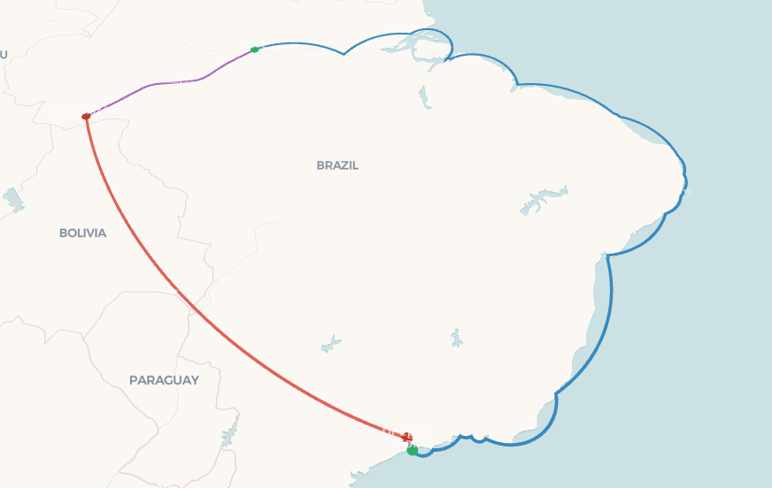
Router: comparação detalhada de um caso
Mapa do Router — acessos terrestres e corredor marítimo no mesmo cenário.
O usuário informa origem, destino e carga.
A tela apresenta as duas alternativas, mapas, pernas, distância, consumo, custo modelado, emissões TTW e avisos de proveniência.
O foco é explicar um cenário porta a porta com detalhes auditáveis.

Slide 54
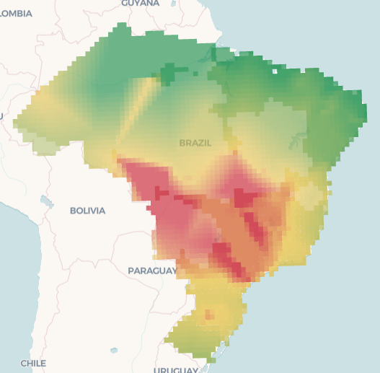
Heatmap: comparação em múltiplos destinos
Verde: maior vantagem multimodal | amarelo: resultados próximos | vermelho: vantagem rodoviária.
Com origem e carga fixas, o pipeline repete a comparação para várias cidades.
As cores indicam onde a alternativa multimodal ganha ou perde sob o indicador selecionado.
A visão amplia o estudo sem transformar o caso São Paulo–Rio Branco em regra geral.

Slide 55
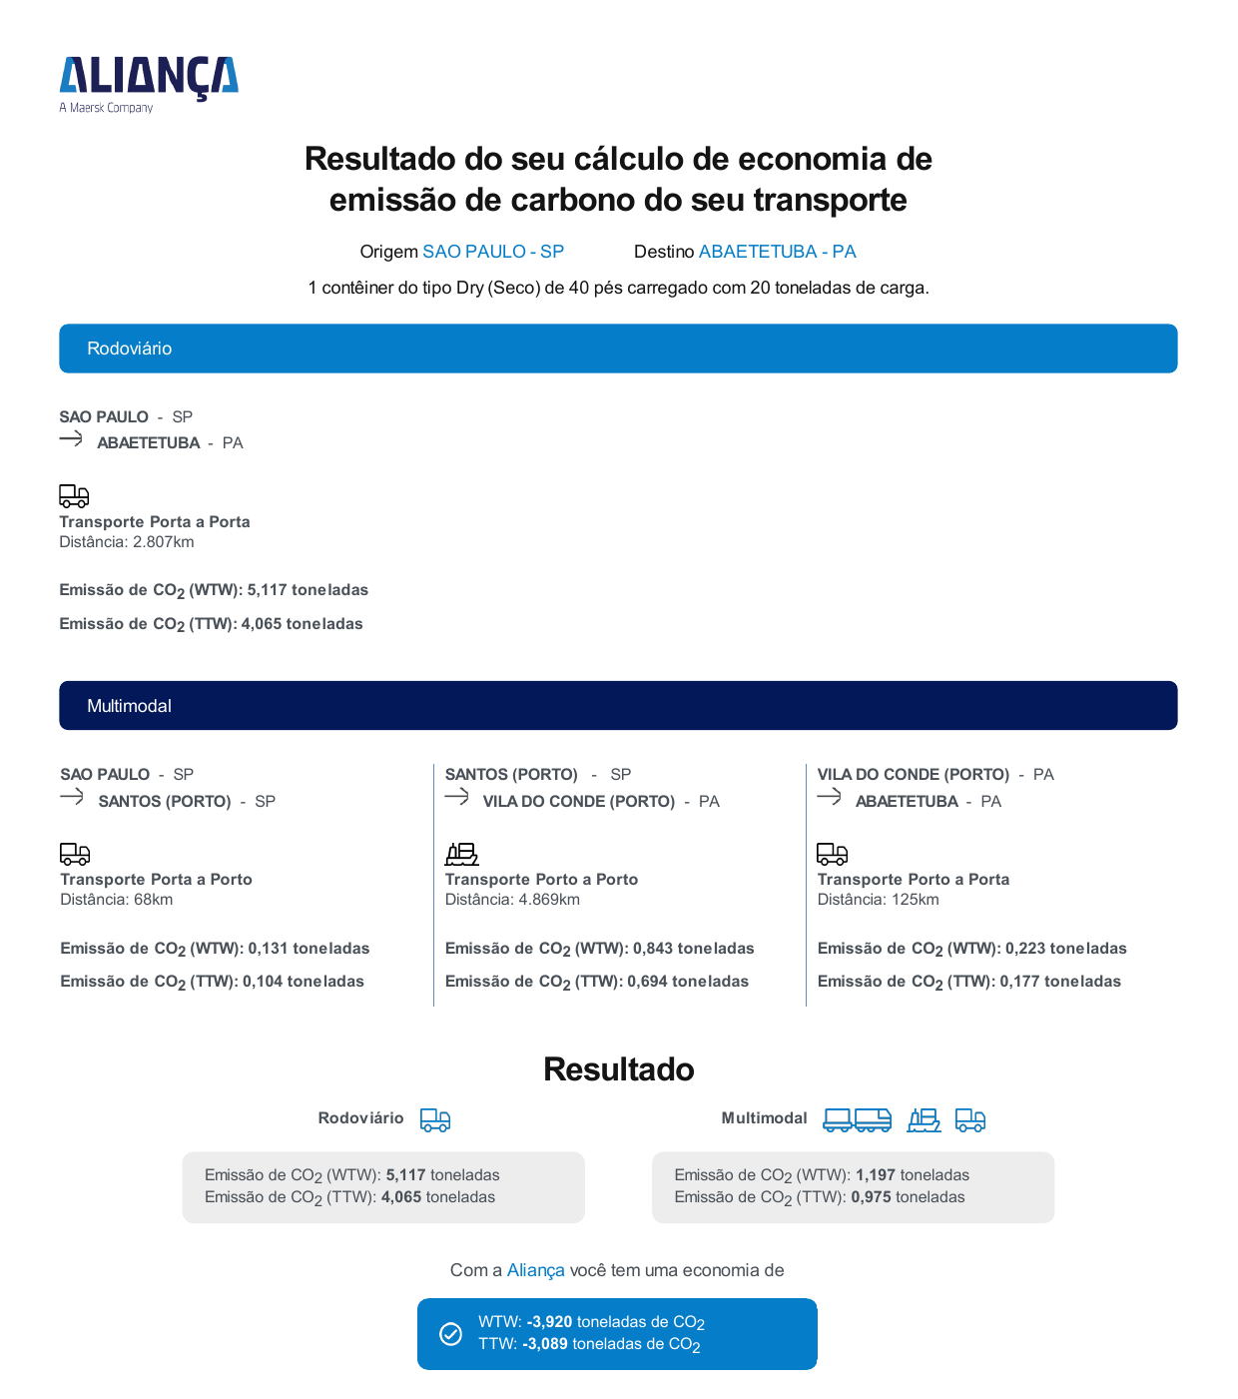
Comparação externa — Aliança
Cenário externo diferente — referência de plausibilidade, não calibração.
A calculadora pública usa São Paulo → Abaetetuba, 20 t e 2 TEU: não é o mesmo caso do TF.
O material é útil para verificar ordem de grandeza e a lógica de cadeia multimodal.
A comparação válida é apenas entre resultados TTW declarados; não se força equivalência de rota, carga ou fronteira.

Slide 56
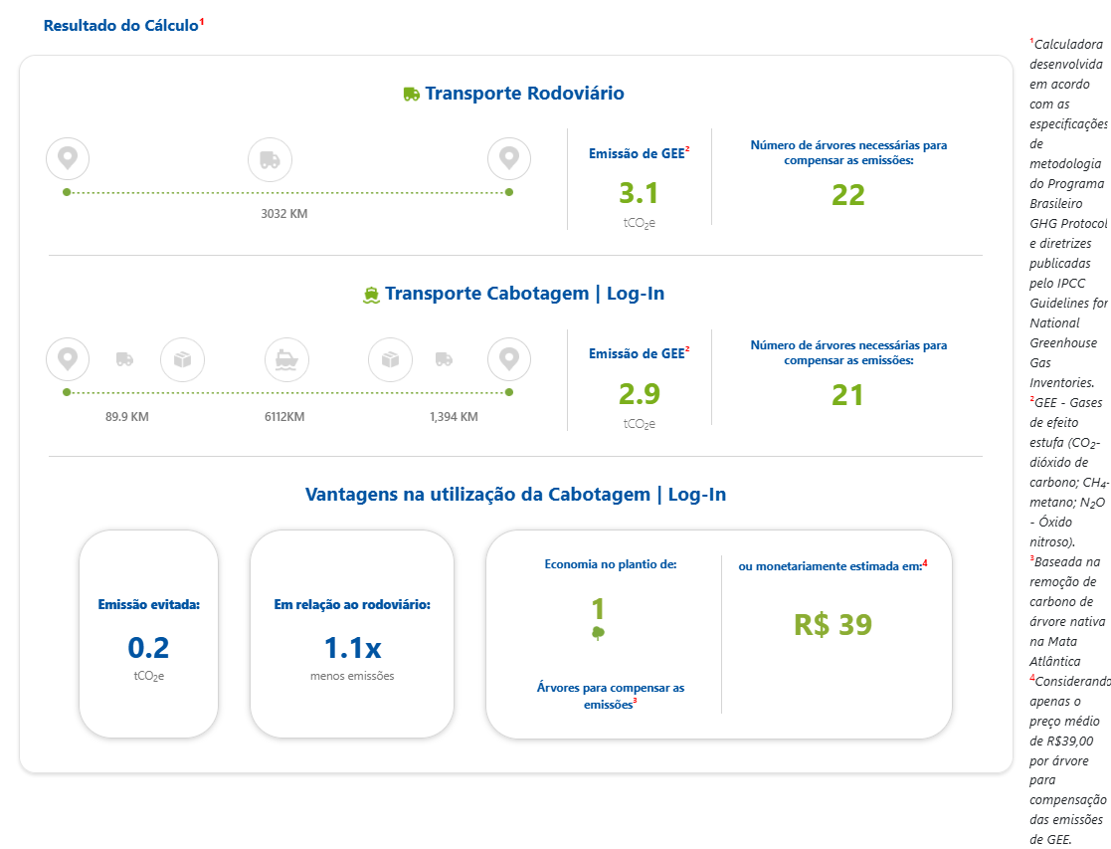
Comparação externa — Log-In
Convergência de ordem de grandeza no multimodal, com metodologias independentes.
Para São Paulo → Rio Branco, a Log-In apresenta 7.595,9 km e 2,9 t CO₂e no multimodal.
CabotageLens: 7.584,836 km e 3,042 t CO₂e TTW.
Diferenças: 0,15% na distância e 4,7% nas emissões. A distância rodoviária da referência não é tratada como cenário equivalente.

Slide 57
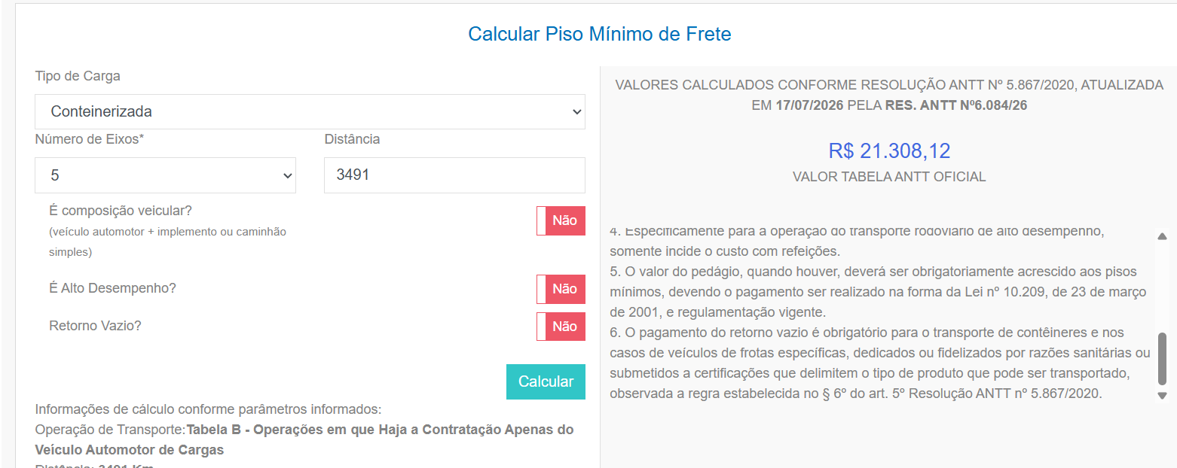
Comparação externa: ANTT
Referência regulatória de frete não é substituto para custo de energia.
Piso mínimo informado para 3.491 km e cinco eixos: R$ 21.308,12.
Custo de diesel modelado pelo TF: R$ 12.318,68, equivalente a 57,8% do piso.
Os valores respondem a perguntas diferentes: o piso tem escopo remuneratório amplo; o modelo considera apenas combustível.

Slide 58
+117,24% distância
A cadeia multimodal totaliza 7.584,836 km versus 3.491,431 km no rodoviário direto
−25,24% CO₂e TTW
Mesmo mais longa, reduz também 43,84% do custo modelado de combustíveis neste caso

Slide 59
Contribuições e limites
Contribuições: comparação porta a porta; reconstrução de viagens observadas; intensidade por trabalho de transporte; fallback auditável; integração em ferramenta reproduzível.
Limites: um caso específico; emissões TTW; custo restrito a energia; dependência de qualidade e cobertura das bases; aproximações declaradas em portos, preços e indicadores.
O resultado apoia decisão técnica — não prova superioridade universal da cabotagem.

Slide 60
Distância não basta
São Paulo → Rio Branco | +117,24% distância | −43,84% custo modelado | −25,24% CO₂e TTW
cabotage-lens.streamlit.app

